Slide 1
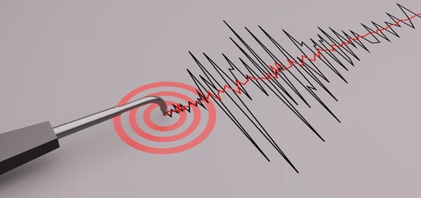
ÇANAKKALE ONSEKİZ MART ÜNİVERSİTESİ DEPREM ARAŞTIRMA UYGULAMA VE ARAŞTIRMA MERKEZİ (DAUM)
2023 FAALİYETLERİ

Slide 2
Yönetim Kurulu
Prof. Dr. Tolga BEKLER | Müdür
Prof.Dr. Süha ÖZDEN | Üye
Prof.Dr. Hasan Orhun KÖKSAL | Üye
Prof. Dr. Cüneyt ERENOĞLU | Üye
Dr. Öğretim Üyesi Yusuf Arif KUTLU | Müdür Yrd.
Dr. Öğretim Üyesi Ozan DENİZ | Üye

Slide 3
Amaç-Faaliyet Alanı:
Çanakkale Onsekiz Mart Üniversitesi Deprem Araştırma Uygulama ve Araştırma Merkezi (DAUM) aşağıdaki faaliyetleri gerçekleştirmeyi amaçlamaktadır;
Deprem ve doğal afetler konusunda farklı mühendislik disiplinlerinde bilimsel ve teknolojik araştırmaların yapılması,
Ulusal, uluslararası ve bölgesel boyutlarda deprem araştırmalarının yapılması,
Mikrobölgeleme çalışmaları ve zemin etüd raporlarının hazırlanılması,
Kentsel dönüşüm kapsamında güvenilir yerleşim alanlarının tespit edilmesi,
Depremin yapılar üzerindeki etkisinin incelenmesi,
Doğal afetler ile ilgili eğitim, bilimsel yayın ve yazım konularının gerçekleştirilmesi,
Kamu kurum, belediyeler ve özel kuruluşlarla gerekli koordinasyon ve planlamanın sağlanılması,
Yapılan araştırma sonuçlarının bölge ve yurt çapında halka aktarılması,
Danışmanlık ve Bilirkişilik hizmetleri,
Afet yönetimi ve risk azaltılması kapsamında eğitsel uğraş verilmesini amaçlamaktadır.

Slide 4
Görev ve Hedefler
Görev:
Deprem ile deprem zararlarının azaltılması konularında bilimsel ve uygulamalı araştırmalar yapmak, araştırmaları teşvik ve koordine etmek.
Deprem tehlikesinin belirlenmesinde temel olacak şekilde, deprem aktivitesinin sürekli izlenmesi.
Deprem verilerinin arşivlenmesi ve analiz edilmesi.
Deprem tehlikesinin kent ölçeğinde mikro-bölgelendirilmesi için deprem tehlikesini belirleyen unsurların potansiyel seviyeleri ile ilgili bilgilerin belirlenmesi ve yapılaşmaya uygun yerleşim alanlarının saptanması.
Depremin bölgesel davranışı incelenerek, erken uyarı sistemlerine yönelik çalışmalarının teşvik edilmesi ve sürdürülmesi.
Deprem konusunda geniş tabanlı mühendislik dallarında bilimsel ve teknolojik araştırmalar, uygulamalar ve danışmanlık yapılması, proje yürütülmesi, yönetilmesi.
Depremle ilgili son gelişmeleri, yapılan araştırma ve çalışma sonuçlarını bölge ve yurt çapında halka aktarmak ve gerekli önemlerin alınması yolunda eğitsel faaliyetler yapılması.
Boğaziçi Üniversitesi Kandilli Rasathane ve Deprem Araştırma Enstitüsü ve Afet ve Acil Durum Yönetim Başkanlığı, kamu kurum ve kuruluşları, üniversiteler, basın ve kamuoyu ile devamlı temas halinde olunarak işbirliği sağlamak.
Hedef:
Bölgesel olarak üniversiteler arasında deprem araştırmaları ve akademik ve bilimsel bilgilendirme paylaşımda öncü ve ilk olmak.

Slide 5
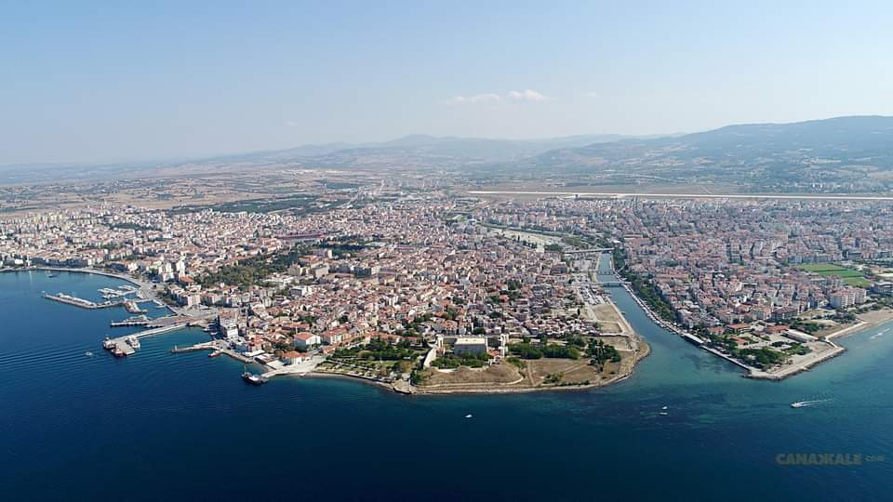
DEPREMİNİ BEKLEYEN KENT
POTANSİYELİ
DÜNÜ BUGÜNÜ, YARINI ve
YER MÜHENDİSLİK PROBLEMLERİ
ÇANAKKALE
Prof. Dr. Tolga BEKLER
Çanakkale Onsekiz Mart Üniversitesi
Mühendislik Fakültesi Jeofizik Mühendisliği Bölümü
Deprem Araştırma Uygulama ve Araştırma Merkezi
21 Şubat 2023
ÇANAKKALE BELEDİYESİ

Slide 6
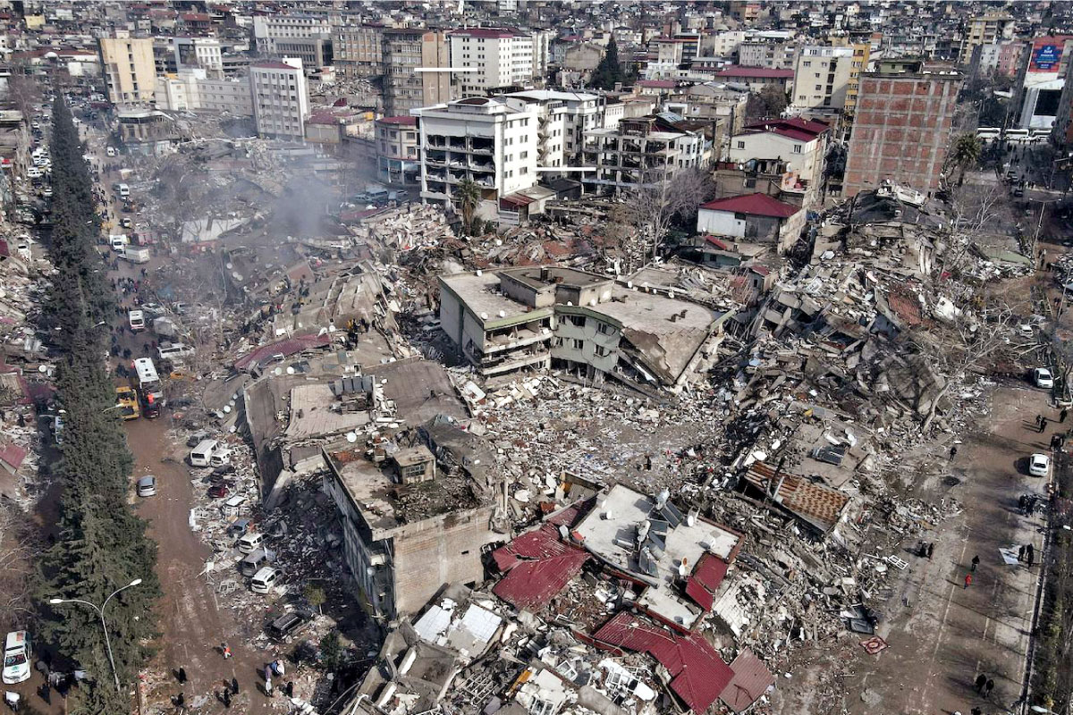
KENTLERİN DEPREM GERÇEKLERİ
Prof. Dr. Tolga BEKLER
Çanakkale Onsekiz Mart Üniversitesi
Mühendislik Fakültesi
Jeofizik Mühendisliği Bölümü
Deprem Araştırma Uygulama ve Araştırma Merkezi
03 Mart 2023

Slide 7
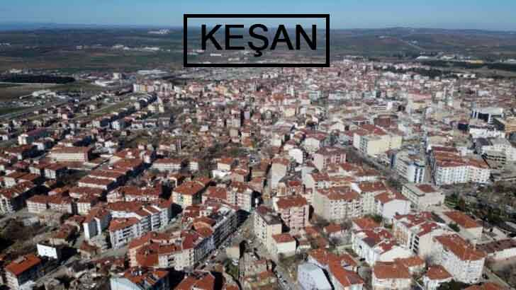
MARMARA VE EGE BÖLGESİ DEPREMLERİ;
DÜNÜ BUGÜNÜ VE YARINI
Prof. Dr. Tolga BEKLER
Çanakkale Onsekiz Mart Üniversitesi
Mühendislik Fakültesi
Jeofizik Mühendisliği Bölümü
Deprem Araştırma Uygulama ve Araştırma Merkezi
09 Mart 2023

Slide 8
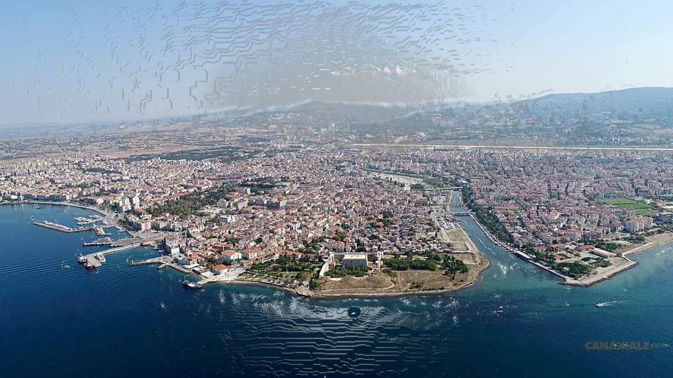
DEPREMİNİ BEKLEYEN KENT
ÇANAKKALE
Prof. Dr. Tolga BEKLER
Çanakkale Onsekiz Mart Üniversitesi
Mühendislik Fakültesi
Jeofizik Mühendisliği Bölümü
Deprem Araştırma Uygulama ve Araştırma Merkezi
15 Mart 2023

Slide 9
DEPREMİNİ BEKLEYEN KENT
ÇANAKKALE
Prof. Dr. Tolga BEKLER
Çanakkale Onsekiz Mart Üniversitesi
Mühendislik Fakültesi
Jeofizik Mühendisliği Bölümü
Deprem Araştırma Uygulama ve Araştırma Merkezi
10 Haziran 2023

Slide 10
GEÇMİŞTEN GÜNÜMÜZE
ÇANAKKALE
DEPREMLERİ ANALİZİ
Prof. Dr. Tolga BEKLER
Çanakkale Onsekiz Mart Üniversitesi
Mühendislik Fakültesi
Jeofizik Mühendisliği Bölümü
Deprem Araştırma Uygulama ve Araştırma Merkezi
06 EKİM 2023

Slide 11
ÇANAKKALE VE ÇEVRESİ DEPREMLERİ GÜNCEL YAKLAŞIMLAR
Prof. Dr. Tolga BEKLER
Çanakkale Onsekiz Mart Üniversitesi
Mühendislik Fakültesi
Jeofizik Mühendisliği Bölümü
Deprem Araştırma Uygulama ve Araştırma Merkezi
22 Aralık 2023

Slide 12
DÜNDEN BUGÜNE BİGA DEPREMLERİ
VE
DEPREM POTANSİYELİ
Prof. Dr. Tolga BEKLER
Çanakkale Onsekiz Mart Üniversitesi
Mühendislik Fakültesi
Jeofizik Mühendisliği Bölümü
Deprem Araştırma Uygulama ve Araştırma Merkezi
22 Aralık 2023
Biga Belediyesi ATATÜRK Kültür Merkezi

Slide 13
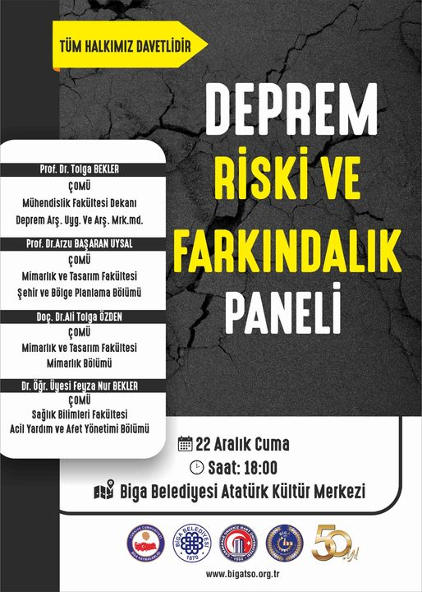
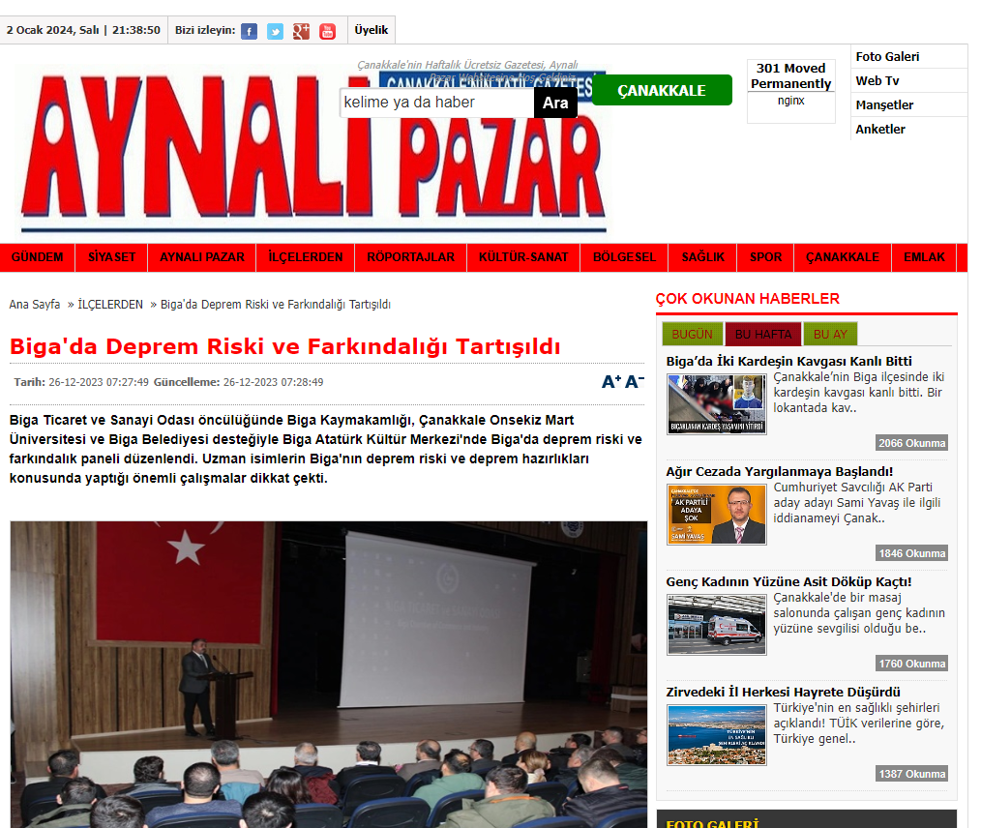
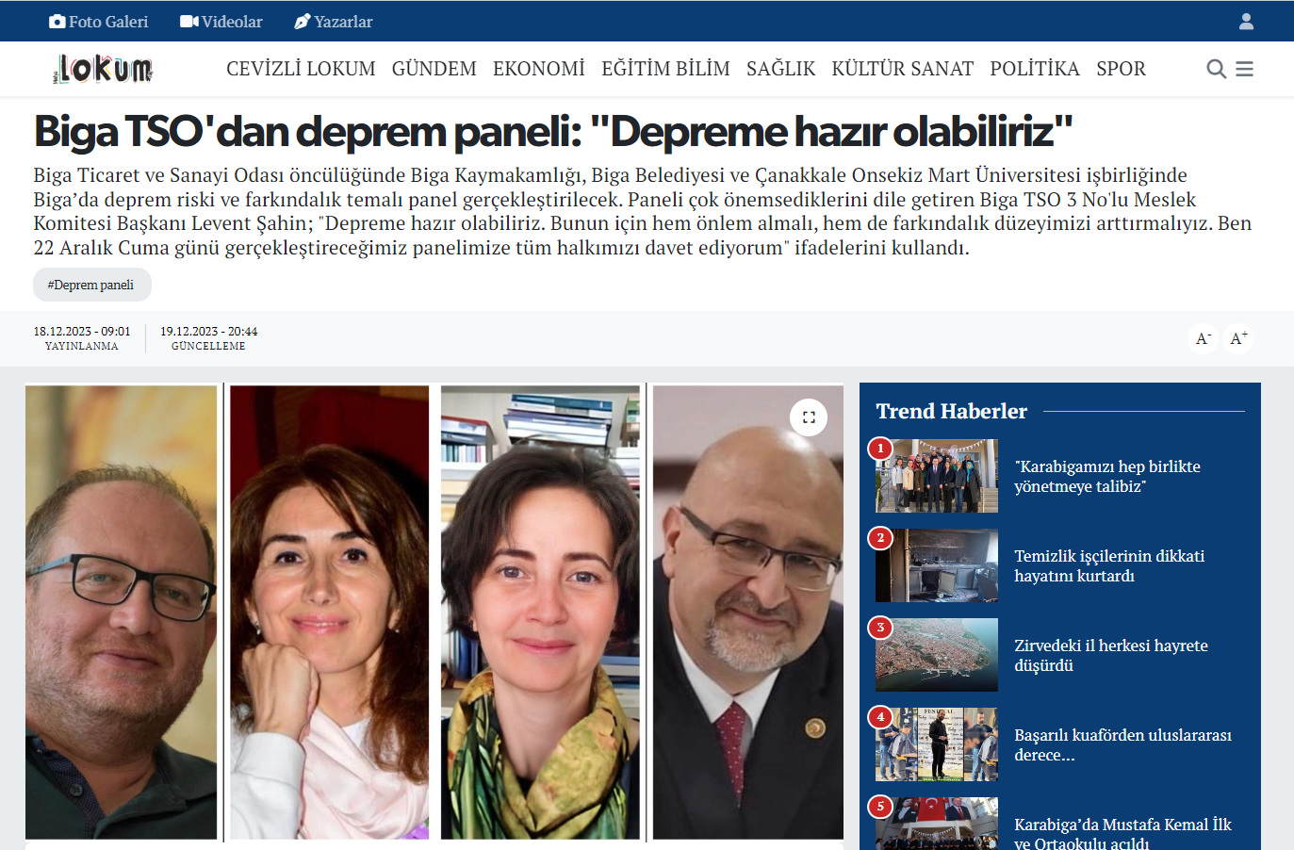
BASINDA DAUM
https://www.canakkaleaynalipazar.com/biga-da-deprem-riski-ve-farkindaligi-tartisildi/23804/
https://www.medyalokum.com/biga-tsodan-deprem-paneli-depreme-hazir-olabiliriz

Slide 14
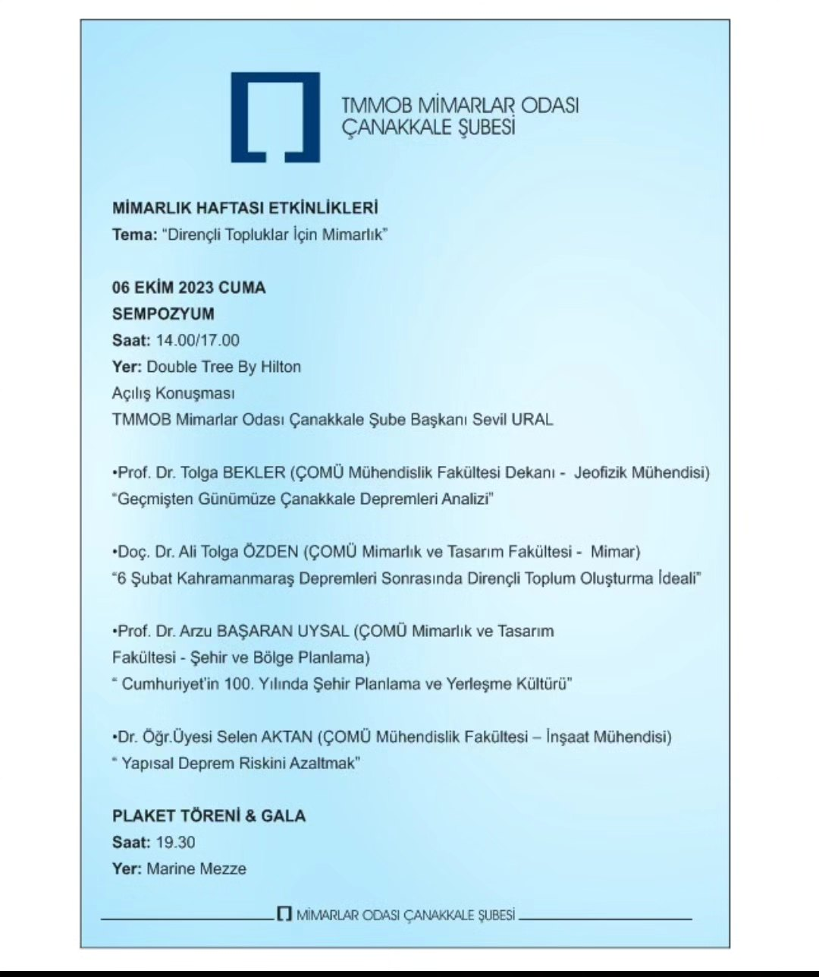
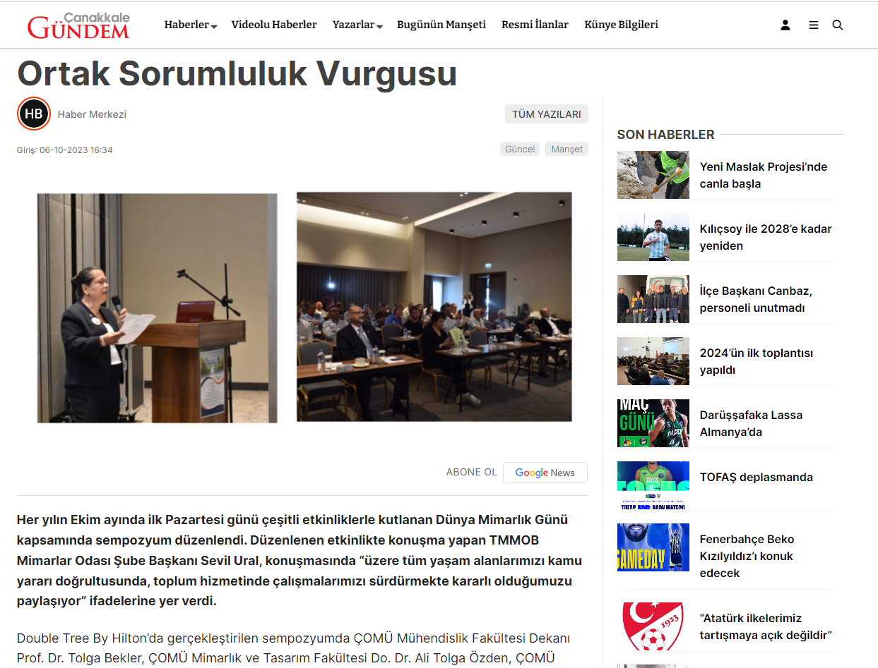
https://canakkalegundem.net/2023/10/06/ortak-sorumluluk-vurgusu/

Slide 15
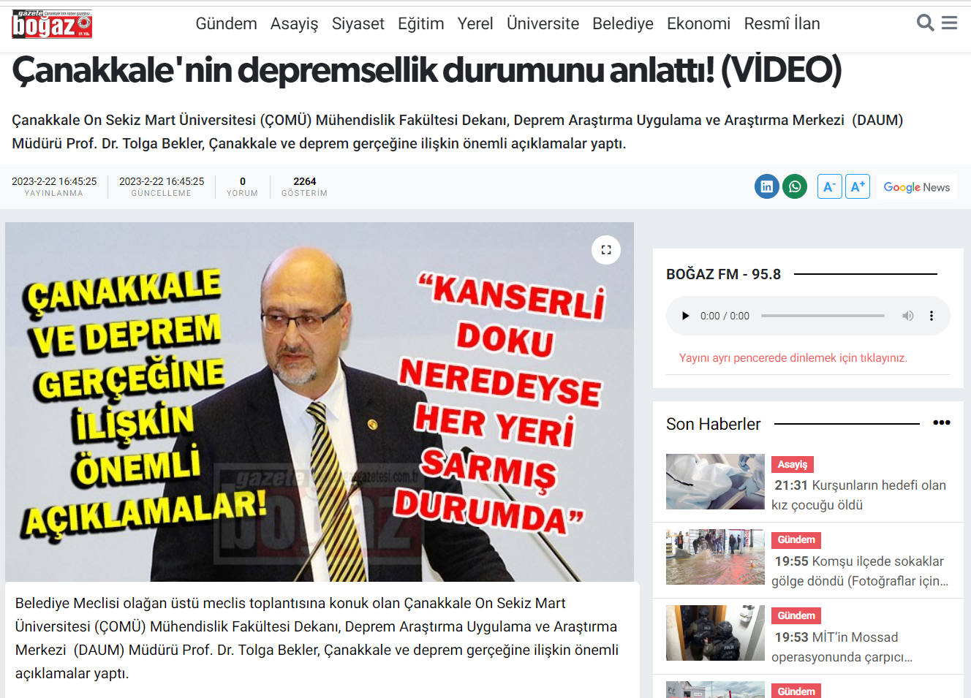
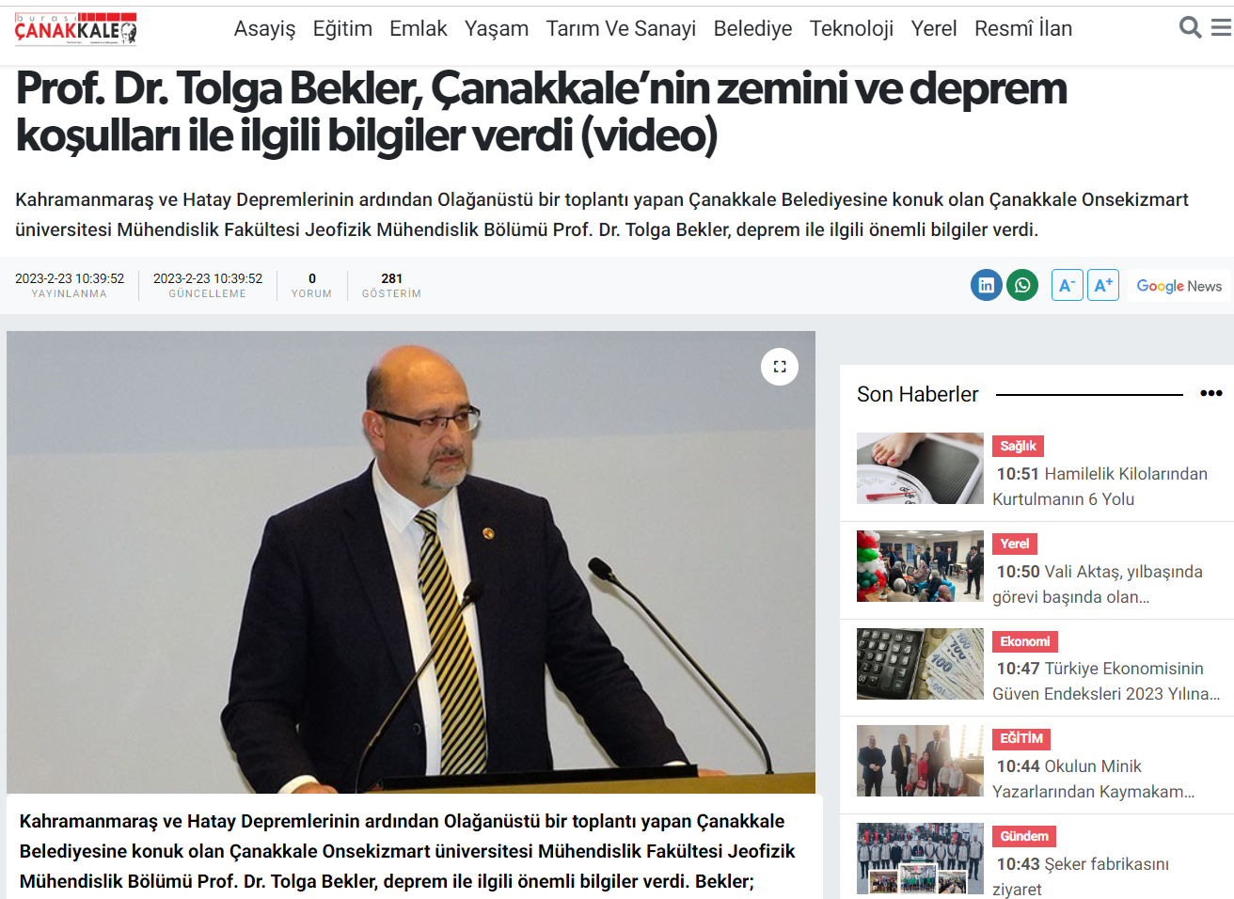
https://www.canakkale.bel.tr/tr/sayfa/1140-tum-haberler/6531-canakkale-belediye-meclisi-olaganustu-toplandi
https://www.burasicanakkale.com.tr/haber/58307-prof-dr-tolga-bekler-canakkalenin-zemini-ve-deprem-kosullari-ile-ilgili-bilgiler-verdi-video
https://www.bogazgazetesi.com.tr/haber/59527-canakkalenin-depremsellik-durumunu-anlatti-video

Slide 16
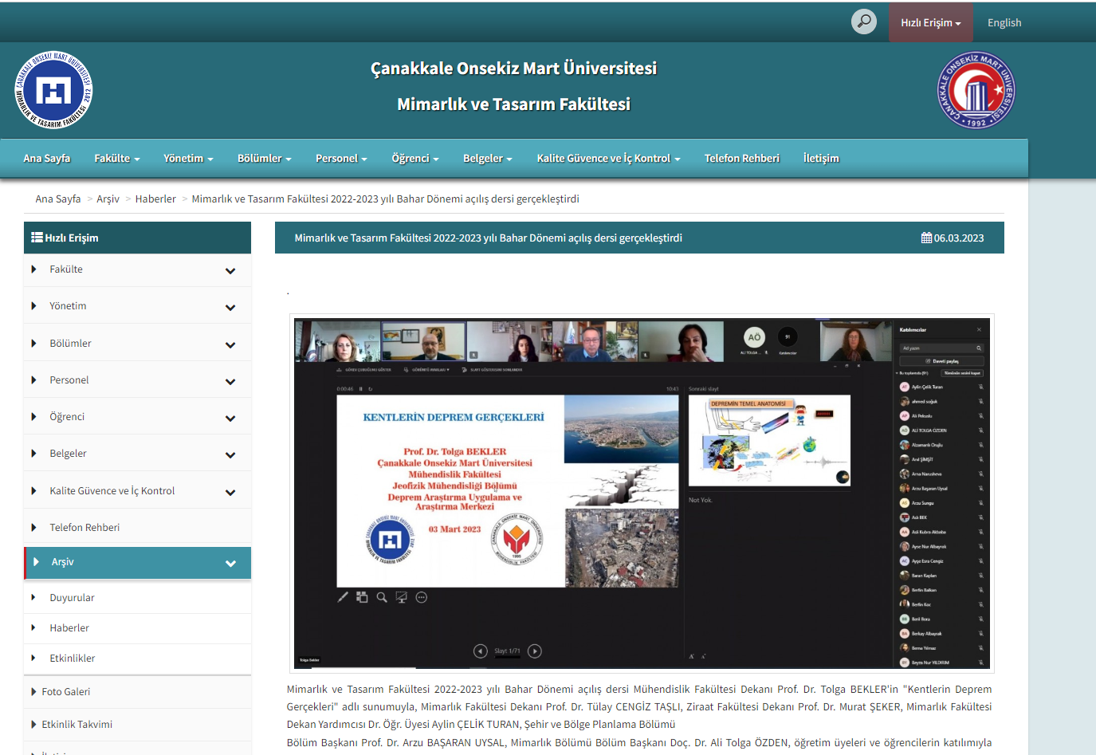
https://mtf.comu.edu.tr/arsiv/haberler/mimarlik-ve-tasarim-fakultesi-2022-2023-yili-bahar-r639.html

Slide 17
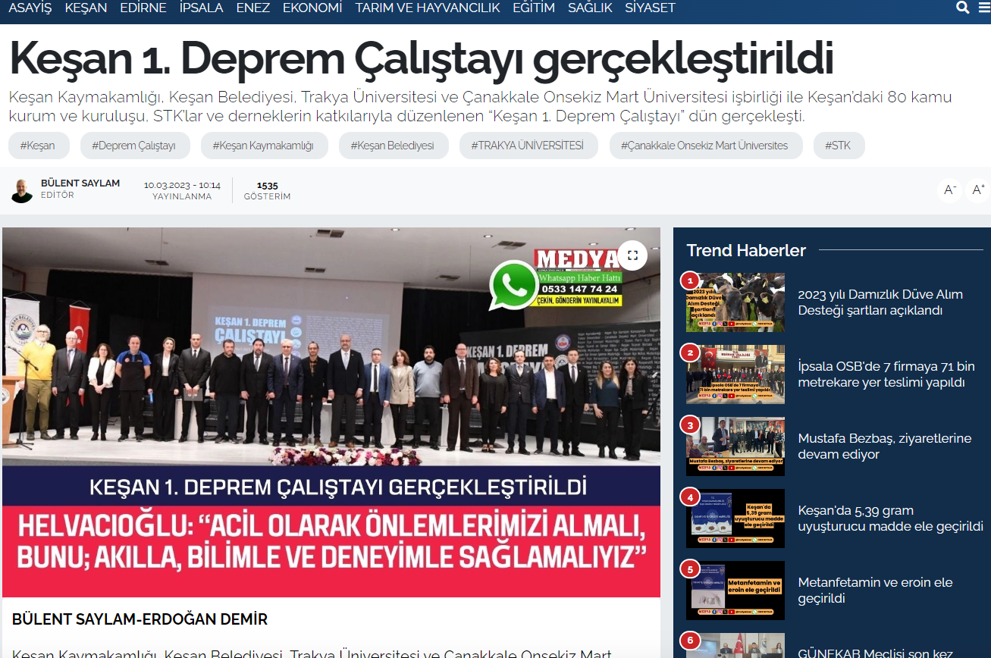
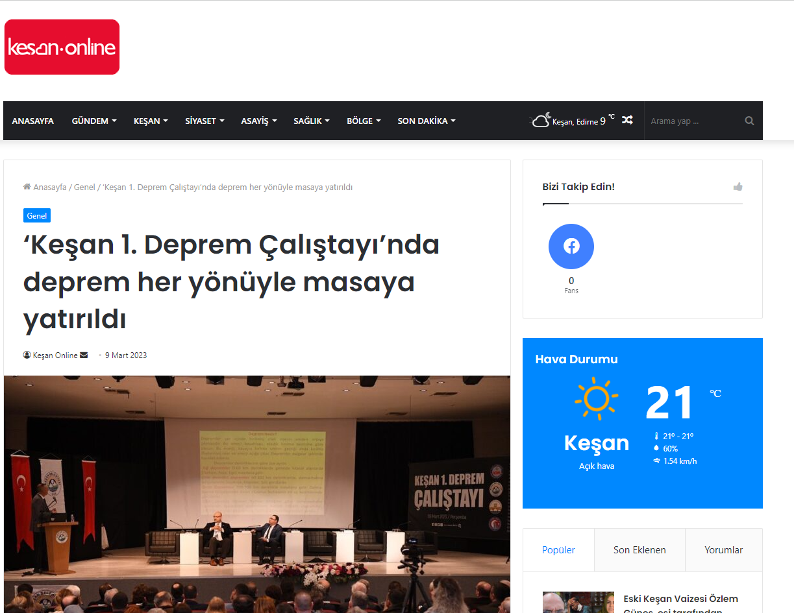
https://www.medyakesan.com.tr/kesan-1-deprem-calistayi-gerceklestirildi
https://kesanonline.com/kesan-1inci-deprem-calistayinda-deprem-her-yonuyle-masaya-yatirildi/

Slide 18
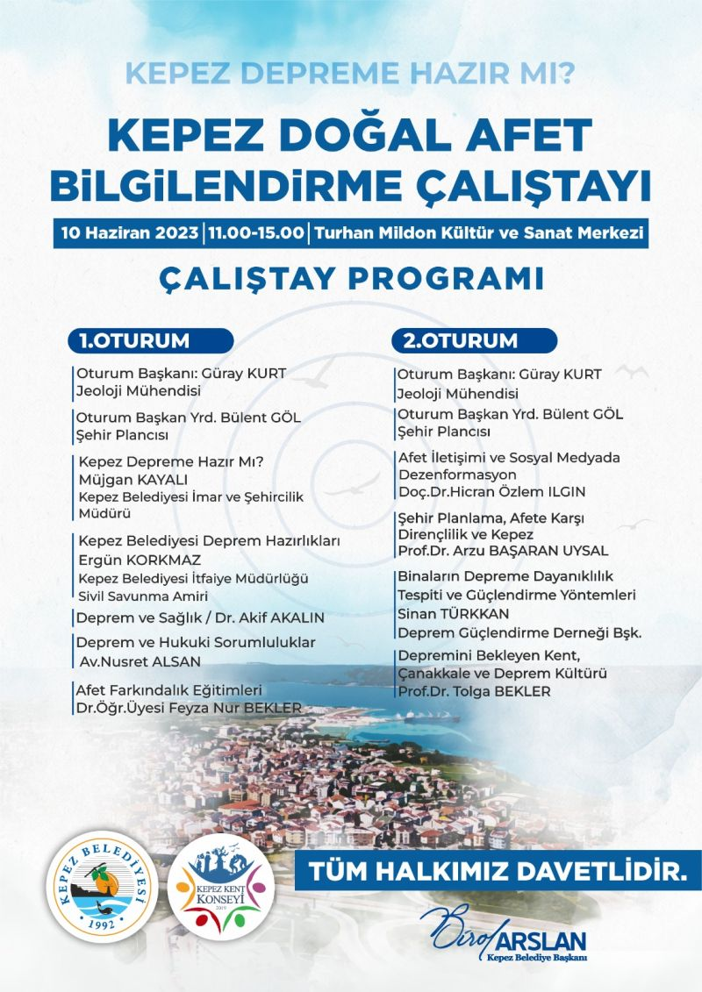
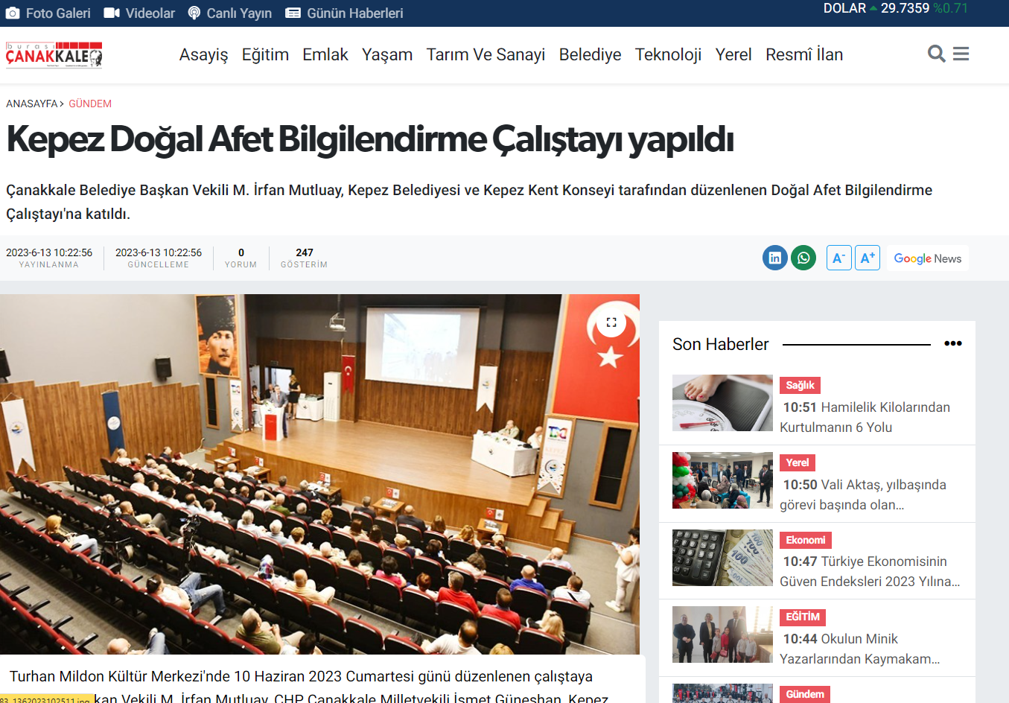
https://www.youtube.com/watch?v=uyLoDjTbTQw
https://canakkalegundem.net/2023/06/11/deprem-gercegi-unutulmuyor/
https://www.burasicanakkale.com.tr/haber/59980-kepez-dogal-afet-bilgilendirme-calistayi-yapildi
https://muhendislik.comu.edu.tr/arsiv/haberler/muhendislik-fakultesi-dekani-afet-farkindalik-cali-r584.html

Slide 19
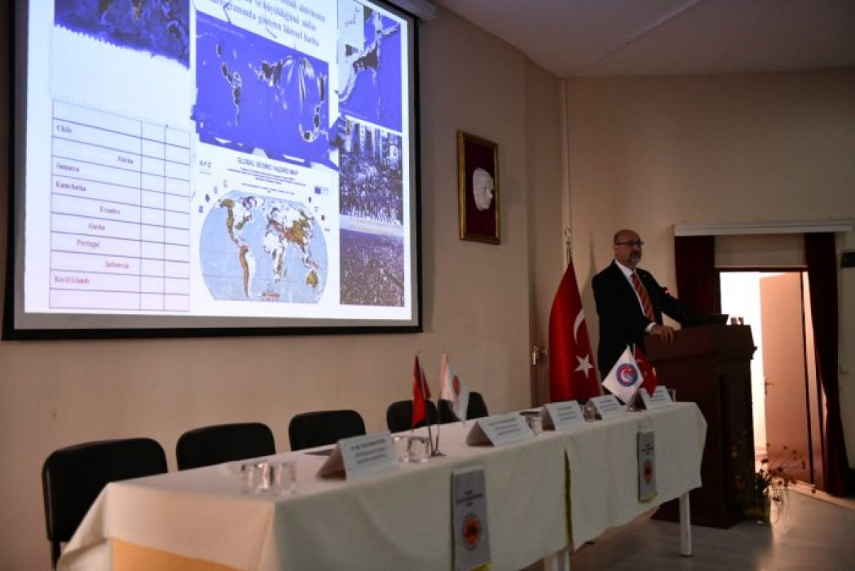
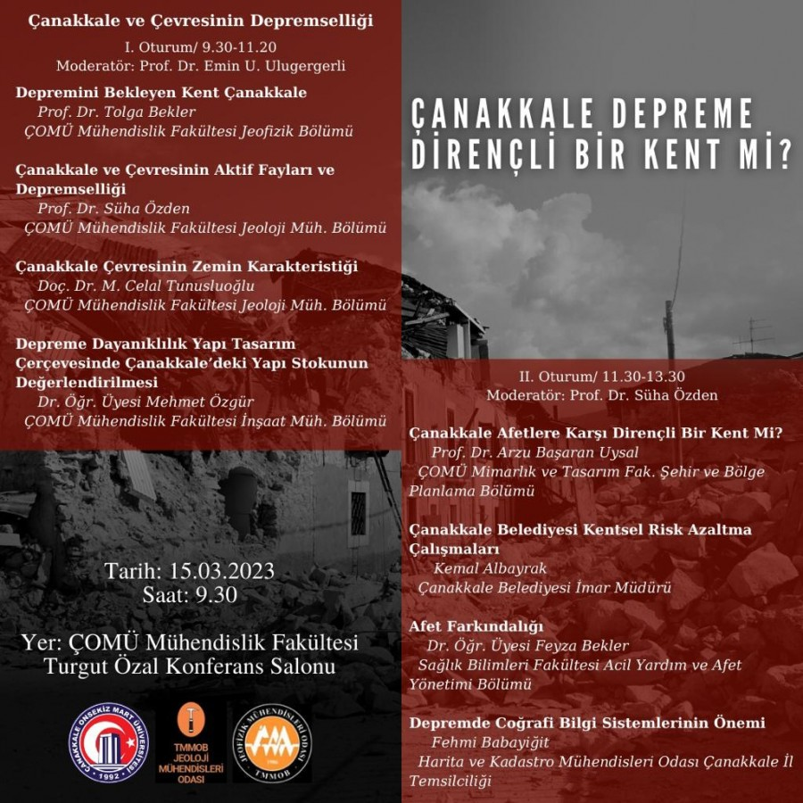
https://muhendislik.comu.edu.tr/arsiv/haberler/canakkale-deprem-direnci-paneli-muhendislik-fakult-r569.html
Mühendislik Fakültesi ev sahipliğinde Turgut Özal Konferans Salonu’nda 15 Mart 2023 tarihinde Jeoloji ve Jeofizik Mühendisleri Odaları ile birlikte “Çanakkale Depreme Dirençli Bir Kent mi?”teması ile panel gerçekleştirilmiştir.
İki oturumda gerçekleşen Panele Çevre, Şehircilik ve İklim Değişikliği Çanakkale İl Müdürü, Meslek odalarının temsilcileri, Çanakkale Belediyesinden temsilciler ile çok sayıda akademisyen ve öğrenci katılım göstermiştir.

Slide 20
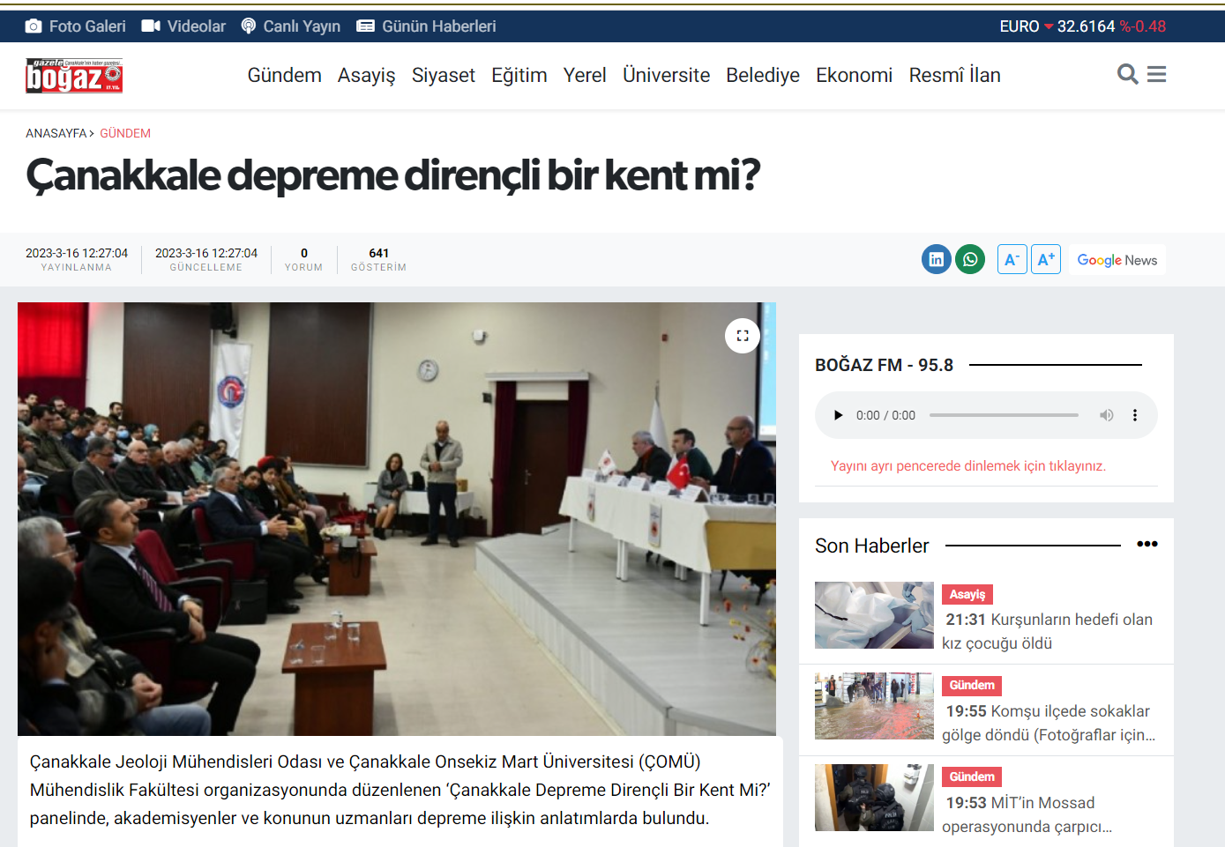
https://www.bogazgazetesi.com.tr/haber/60027-canakkale-depreme-direncli-bir-kent-mi
İlk oturumda panelin moderatörlüğünü de yapan Prof. Dr. Emin U. Ulugergerli ‘Çanakkale ve Çevresinin Depremselliği’ konulu bir sunum gerçekleştirdi. Çanakkale On Sekiz Mart Üniversitesi (ÇOMÜ) Mühendislik Fakültesi Dekanı, Deprem Araştırma Uygulama ve Araştırma Merkezi (DAUM) Müdürü Prof. Dr. Tolga Bekler, ‘Depremini Bekleyen Kent Çanakkale’, başlığı altında katılımcılara önemli bilgiler verdi. Mühendislik Fakültesi Jeoloji Mühendisliği Bölümünden Prof. Dr. Süha Özden ‘Çanakkale ve Çevresinin Aktif Fayları ve Depremselliği’, Doç. Dr. M. Celal Tunusluoğlu ‘Çanakkale Çevresinin Zemin Karakteristiği’ni anlattı. Mühendislik Fakültesi İnşaat Mühendisliği Bölümünden Dr. Öğr. Üyesi Mehmet Özgür ise ‘Depreme Dayanıklılık Yapı Tasarım Çerçevesinde Çanakkale'deki Yapı Stokunun Değerlendirilmesi’ şeklinde aktarımlarda bulundu

